Slide 1
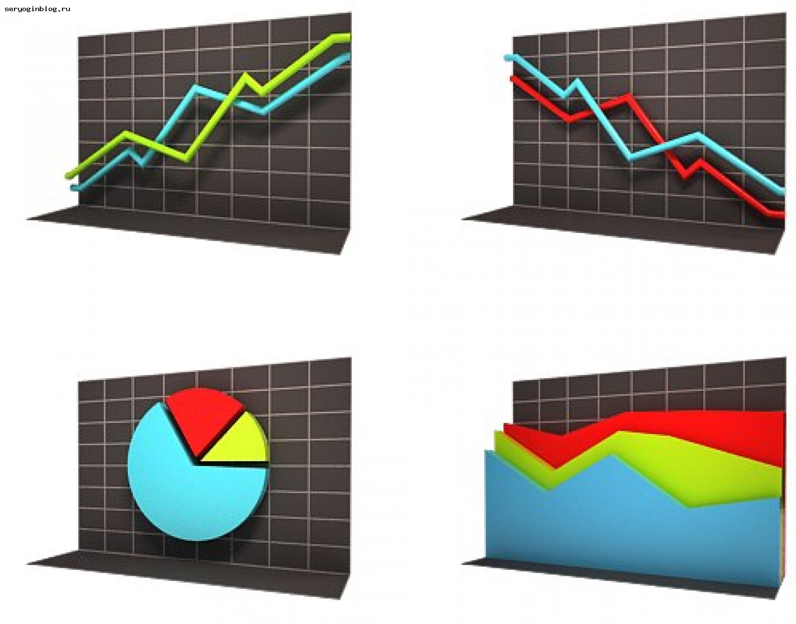
Графики. Диаграммы. Таблицы.

Slide 2
9 мин – 3 б. ? мин – 1 б.
9 : 3 =3(мин)

Slide 3
3 руб. 4руб. 5 руб. 50 коп.
5 руб. 50 коп. – 3 руб. = 2 руб. 50 коп.

Slide 4
2 ч: 20 мин, 10 мин, 40 мин,… ?
2ч – (20мин + 10мин + 40мин)=50мин

Slide 5
12кг ?, в 2 раза больше
12 * 2 + 12 = 36(кг)

Slide 6
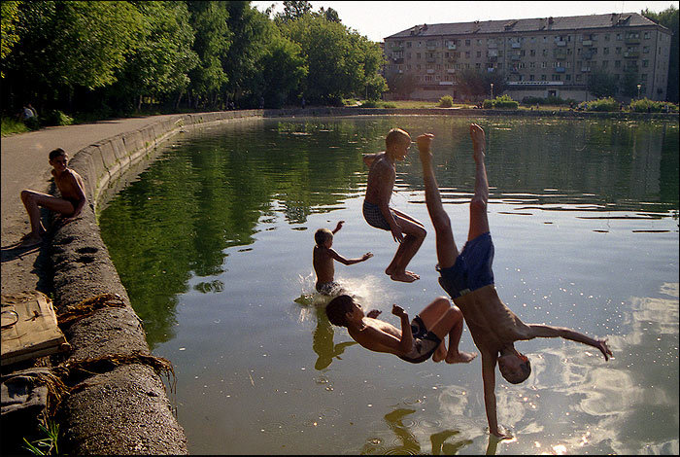
8м: 5м и ?м (м=дм=см=мм)
8-5=3м=30дм=300см=3000мм

Slide 7
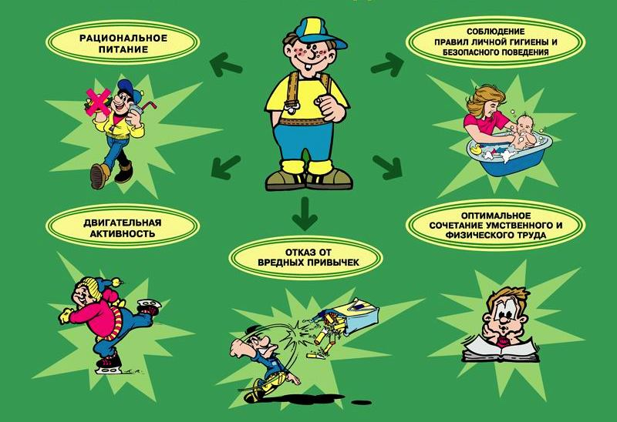

Slide 8
В презентации использованы материалы http://design-mania.ru/downloads/icons/economics-graphs/ http://lori.ru/3305042 http://jur.kp.ru/health/kak-uberech-zubyi-pervoklashki-ot-kariesa http://ru.depositphotos.com/6723208/stock-photo-Relaxed-businessman.html http://nippon-otaku.ru/komnaty-otaku/ http://photopolygon.com/?page=431 http://900igr.net/kartinki/fizkultura/Obraz-zhizni/015-Osnovnye-sostavljajuschie-zdorovogo-obraza-zhizni.html

